Slide 1

МДГП Курсов проект (част II)
Проект 02
Мариян Апостолов
ФН 791322015

Slide 2
МДГП Курсов проект (част II)
Този практически насочен проект цели да затвърди уменията за работа с графи и да се имплементира програма, чиято основа е обработката на графи и релевантните към тях структури данни.
При дадена матрица на корелациите, програмата трябва да генерира граф с тегло, ребрата с малки тегла да бъдат премахнати, покриващо дърво да бъде намерено, и накрая, резултатите да бъдат върнати в подходящ xml формат.

Slide 3
Описание на програмата
Програмата е написана на езика Python (Jupyter Notebook). Архитектурата включва 5 основни файла:
Constants.ipynb
Добавени са всички константи, използвани в проекта
Util.ipynb
Имплементиран е собственоръчният модул за записване на GEXF файл
Graph.ipynb
Имплементиран е модул за генериране на DataFrame-а, съгласно първата задача в проекта
MaximalSpanningTreeGraph.ipynb
Имплементиран е модул за изпълнение на задачата за минималното покриващо дърво
Run.ipynb
Имплементиран е модул за стартиране на прокета (main метод)

Slide 4
Резултати
След изпълнението на програмата автоматично се генерират 4 файла в GEXF формат. Всеки един от тях може да бъде прочетен от софтуера за визуализация на графи – Gephi.
Представям Ви всеки един от тях

Slide 5
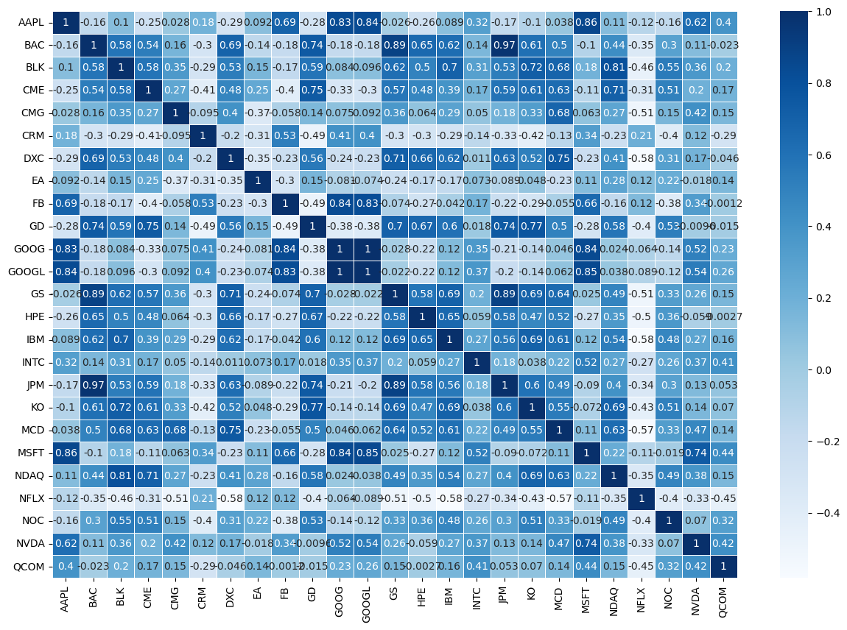
01. mtx_correl_ewm_vol.csv

Slide 6
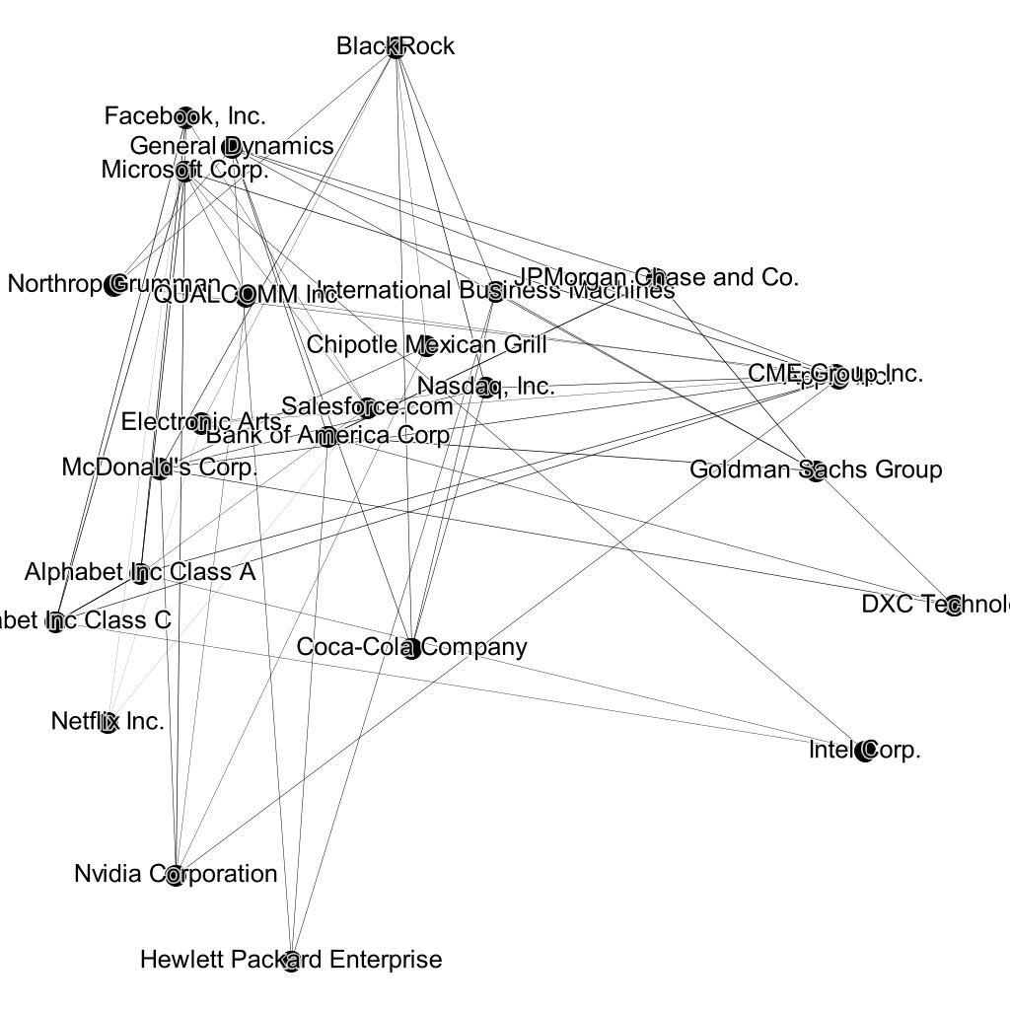
01. mtx_correl_ewm_vol.csv
Генериран граф със запазени ребрата, съответстващи на 3-те теглови коефициента с най-голяма абсолютна стойност

Slide 7
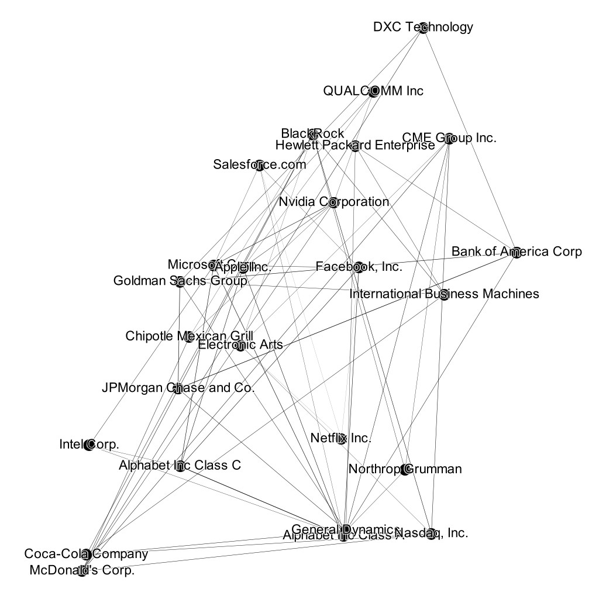
01. mtx_correl_ewm_vol.csv
Генериран граф с максимални покриващи дървета (maximum spanning trees)

Slide 8
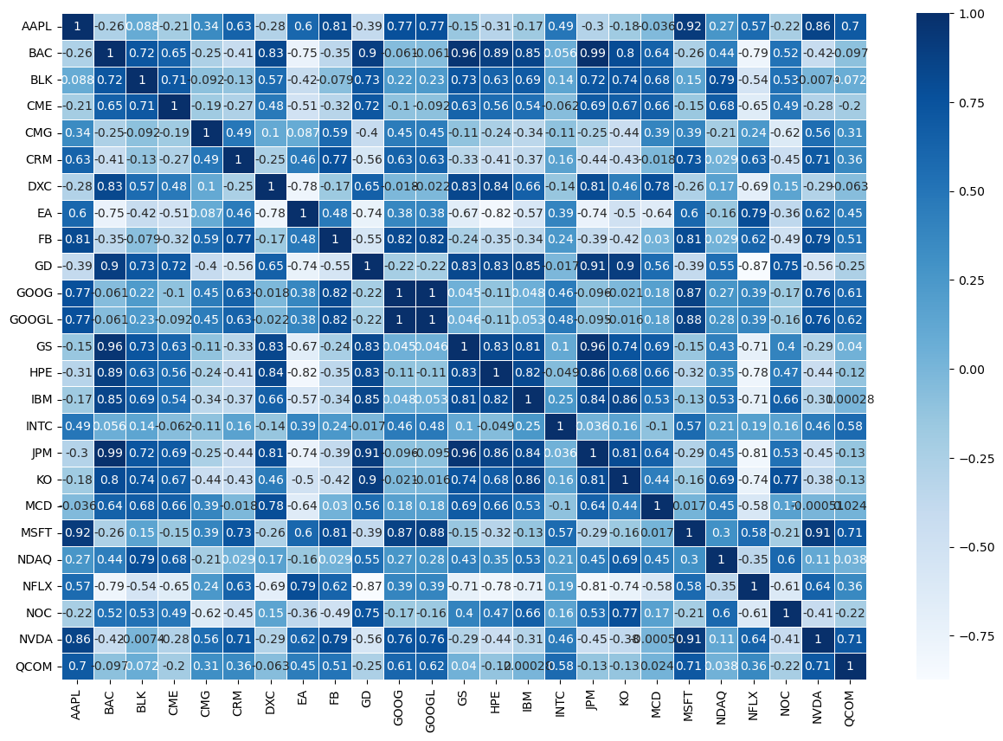
02. mtx_correl_log_ret.csv

Slide 9
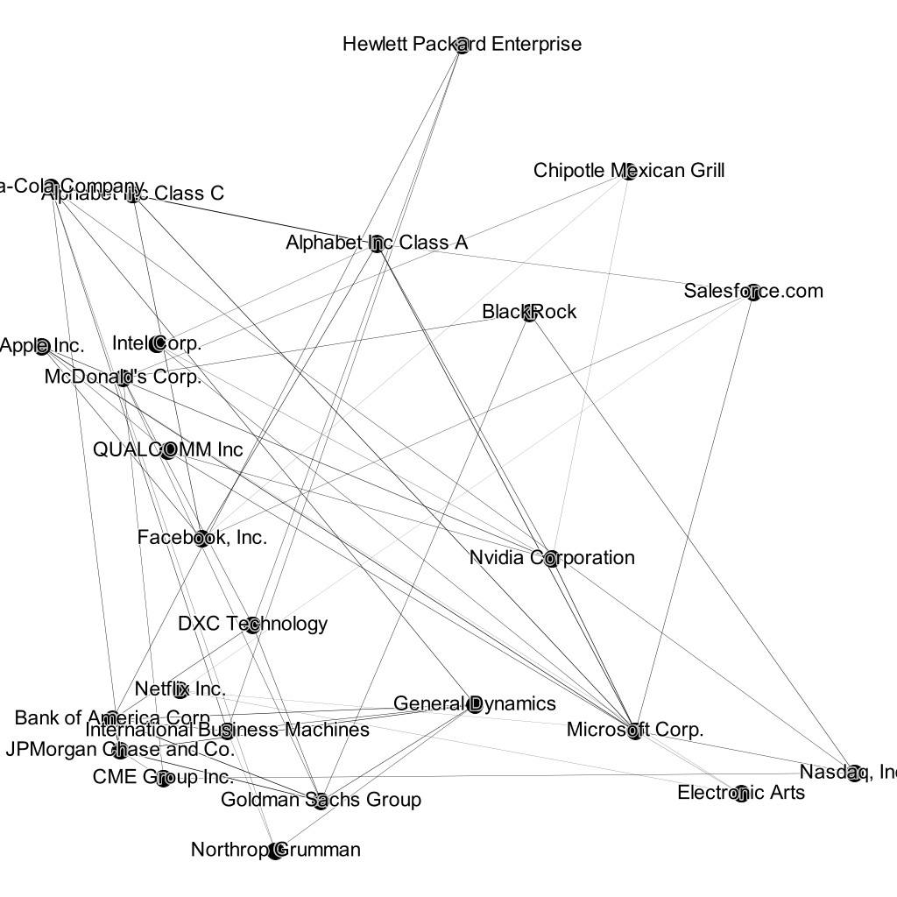
02. mtx_correl_log_ret.csv
Генериран граф със запазени ребрата, съответстващи на 3-те теглови коефициента с най-голяма абсолютна стойност

Slide 10
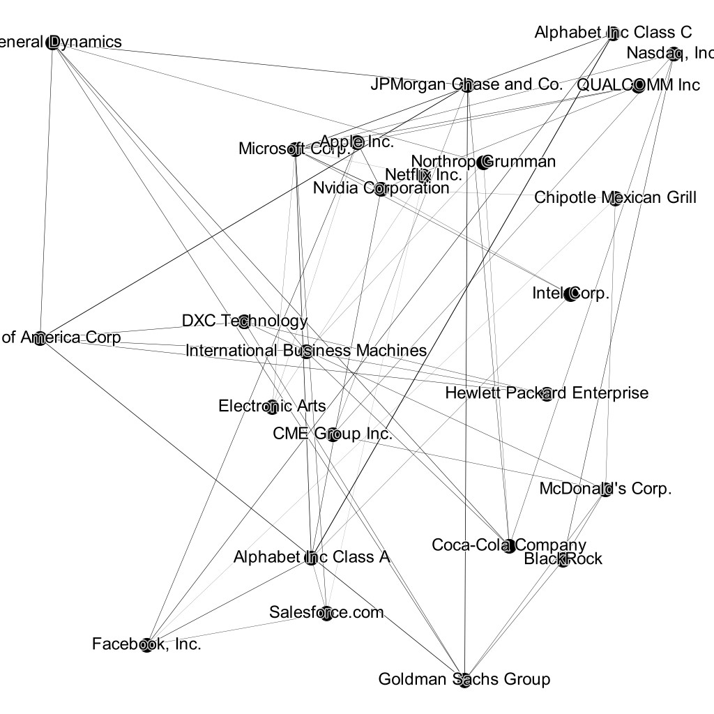
02. mtx_correl_log_ret.csv
Генериран граф с максимални покриващи дървета (maximum spanning trees)

Slide 11
Благодаря
Мариян Апостолов
ФН 791322015
mariyan.apostolov89@gmail.com
marapostolov@tu-sofia.bg
Линк към GitHub:
https://github.com/MApostolov-TU-Sofia/MDGP-projects/tree/main/Project_II

